Slide 1
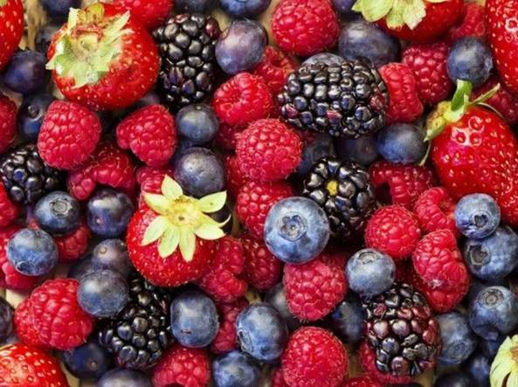
Azione delle piante sulla salute e prevenzione dell’invecchiamento precoce
Benito Righetti
Associazione Culturale Castiglionese
Umberto Foschi
05 Marzo 2016

Slide 2
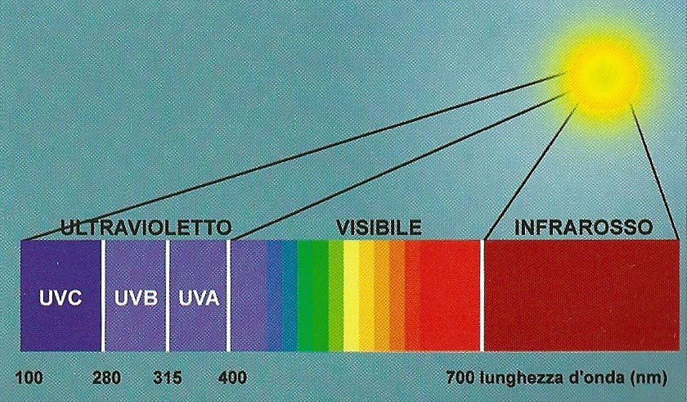
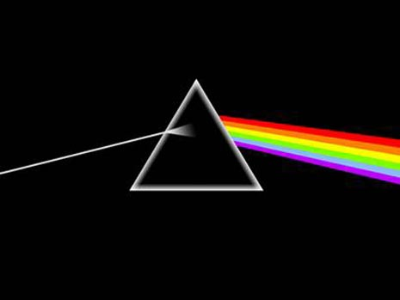
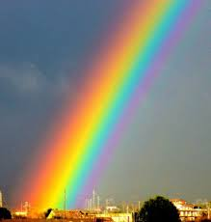
Spettro della Radiazione solare
che raggiunge la Terra

Slide 3
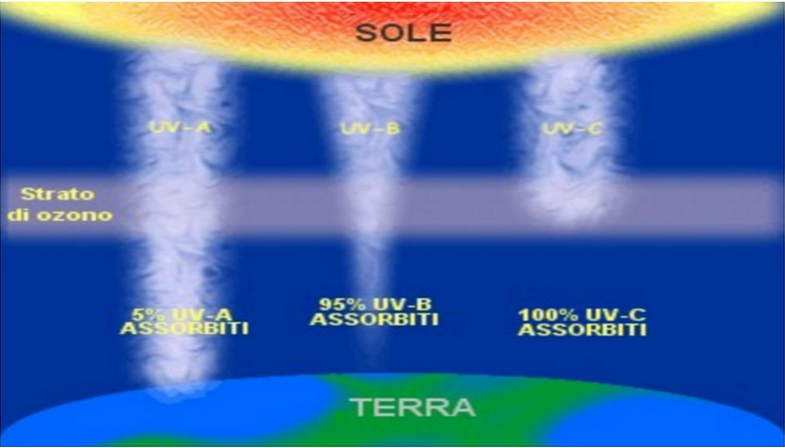
Radiazione UV (100-400 nm) e Ozono
UV-A
UV-B
UV-C
Strato di ozono
400-315 *
315-280
280-100
*= nm

Slide 4
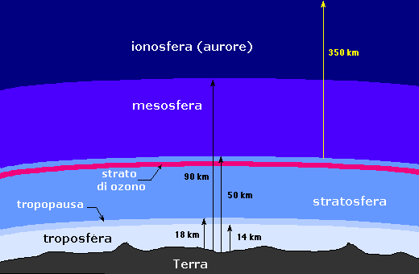
OZONO STRATOSFERICO

Slide 5
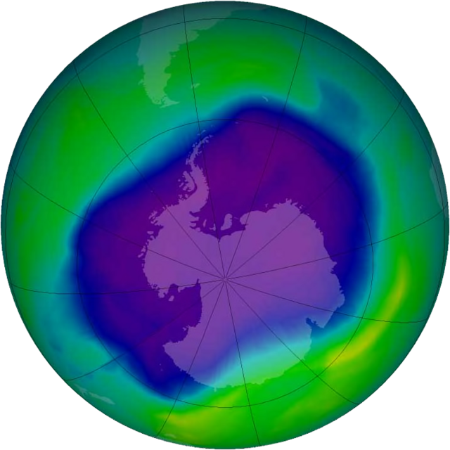
Immagine del buco dell'ozono sopra l'Antartico, Settembre 2006. (Il più grande mai registrato) Foto: NASA

Slide 6
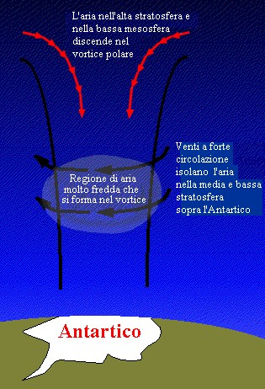

Slide 7
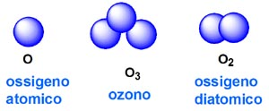
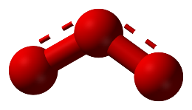
OZONO O₃ Inquinante secondario
È un gas instabile ed allo stato liquido è esplosivo.
Non può essere conservato, e deve essere prodotto al momento dell’uso.
Ha un odore pungente caratteristico - il suo nome deriva dal verbo greco ὄζειν, "puzzare"- ed è fortemente irritante per le mucose.
(è lo stesso odore che accompagna talvolta i temporali, dovuto
proprio all'ozono prodotto dalle scariche dei fulmini)
È un energico ossidante e per gli esseri viventi è un gas altamente velenoso.
Trova ampio uso come disinfettante (piscine, acquedotti) e sbiancante.
Notes:
Forma allotropica dell’ossigeno

Slide 8
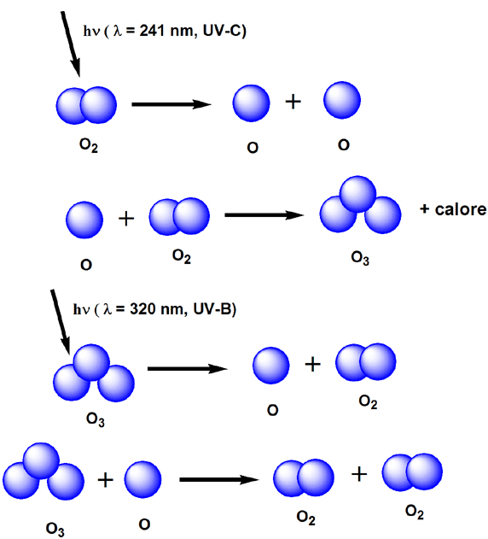
Stratosfera: 25 km di altezza
O₃
Formazione
e
Distruzione

Slide 9
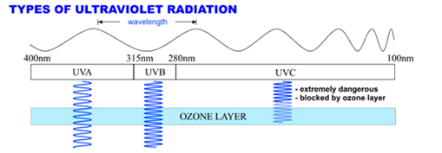
Effetti della radiazione UV sul corpo umano
TIPI DI RADIAZIONE ULTRAVIOLETTA
Lunghezza d’onda
Strato di ozono
TERRA
UV-A
Contribuiscono all’invecchiamento precoce
Promuovono la formazione delle rughe della pelle.
Indicati come causa del cancro della pelle.
UV-B
Più pericolosi dei raggi UV-A
Causa principale dei tumori della pelle, di ustioni e dell’insorgenza della cataratta.
UV-C
Estremamente pericolosi, ma non raggiungono la superficie terrestre perché assorbiti nell'atmosfera dall‘Ozono.

Slide 10
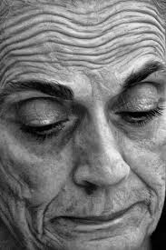
Effetti della radiazione UV sulla pelle
UV-A: sono i principali responsabili dell’invecchiamento della pelle.
L’80 % delle rughe è provocato dal sole per mutazioni degenerative del collagene e dell’elastina, proteine costituenti il tessuto connettivo.
Notes:
Collagene: Along with soft keratin, it is responsible for skin strength and elasticity, and its degradation leads to wrinkles that accompany aging

Slide 11
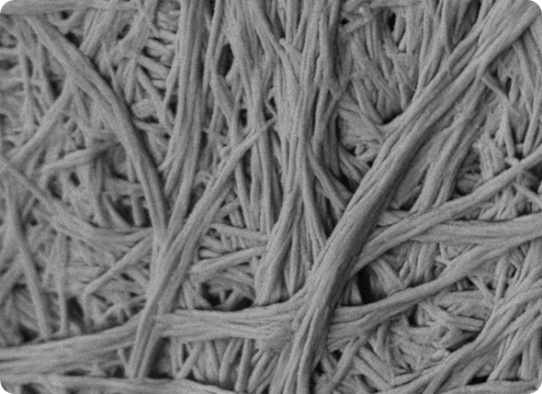
Collagene
ll collagene (o collageno) è la principale proteina del tessuto connettivo negli animali. È la proteina più abbondante nei mammiferi (circa il 25 % della massa proteica totale), rappresentando nell‘uomo circa il 6 % del peso corporeo.
Collagene al microscopio
elettronico

Slide 12
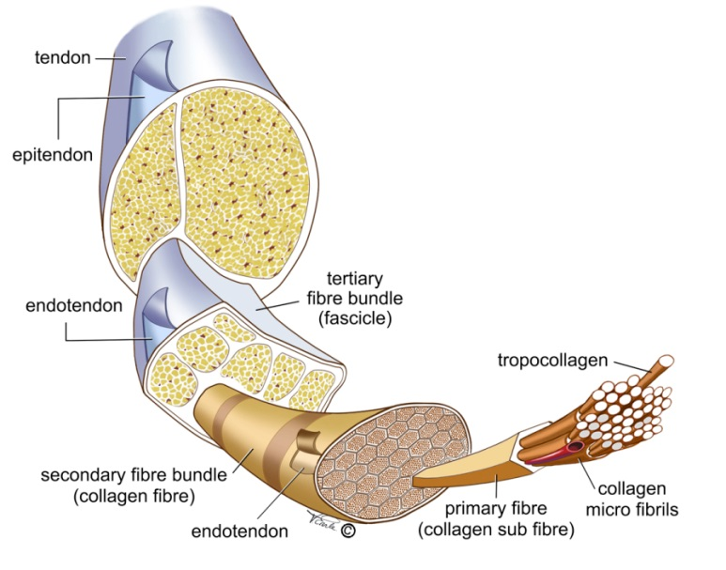
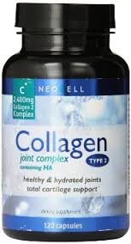
collagene

Slide 13
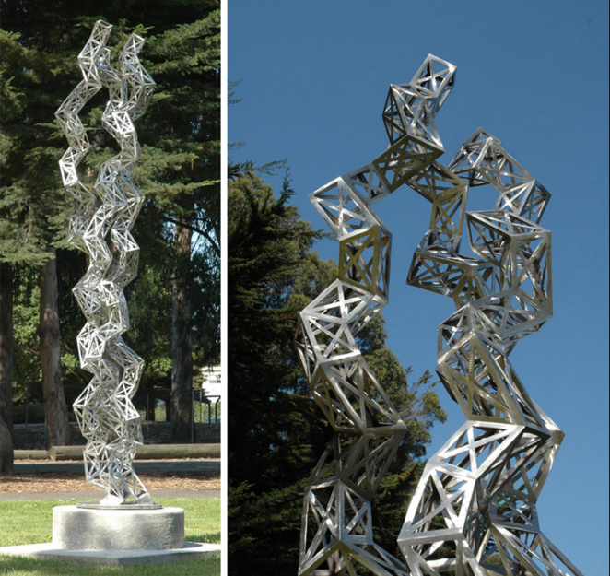
Collagene
Districare il Collagene (Unraveling Collagen)
Julian Voss-Andreae, 2005
Scultura in acciaio inossidabile, alta 3,40 m. Stamfort, CT, USA.
Realizzata usando le coordinate atomiche depositate nella Protein Data Bank.

Slide 14
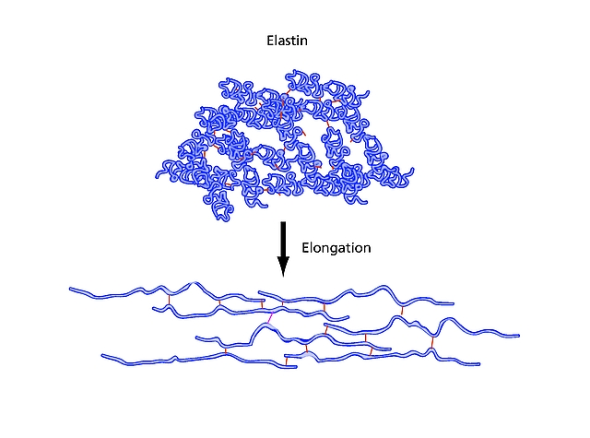
Elastina
L'elastina è una proteina costituente il tessuto connettivo che è elastica e permette a molti tessuti dell'organismo di tornare alla loro forma originaria dopo essere stati sottoposti a forze di stiramento o di contrazione.

Slide 15
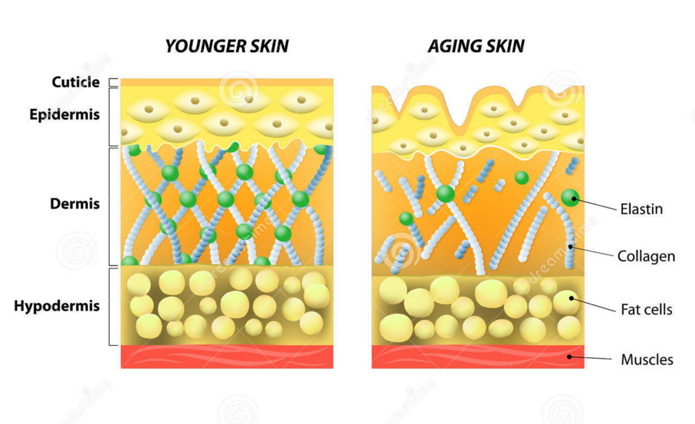
Fonte: Dreamstime.com

Slide 16
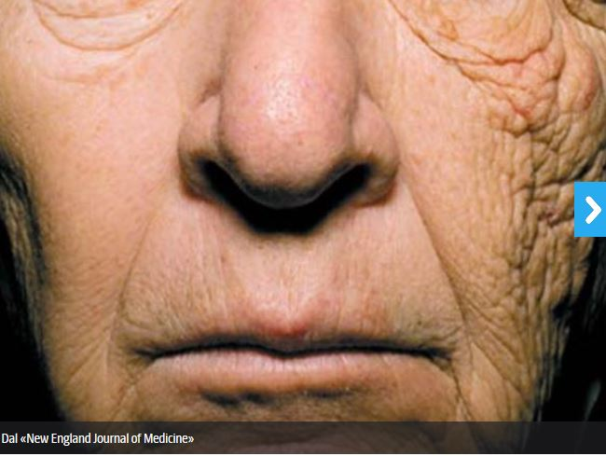
Effetti della radiazione UV sulla pelle
Uomo di 69 anni e che per 18 anni ha fatto il camionista. La parte sinistra del suo volto sembra molto più vecchia, perché quella a lato del finestrino.
(New England Journal of Medicine)

Slide 17
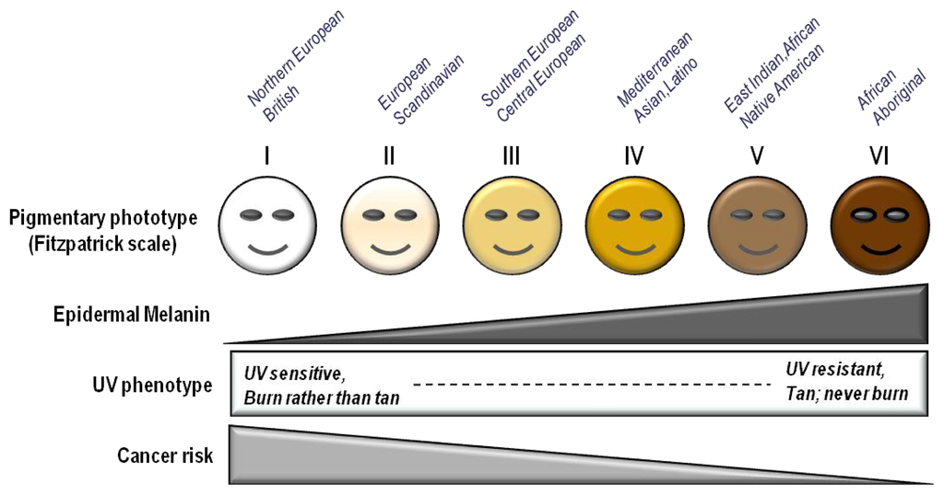
La scala Fitzpatrick
(Prof. Thomas B. Fitzpatrick, 1919-2003 - Harvard Medical School)
Indica le reazioni della pelle all'esposizione alla radiazione UV sulla base della qualità e quantità di melanina.
Nord Europeo
Inglese
Europeo
Scandinavo
Sud- Europeo
Centro-Europeo
Mediterraneo
Asiatico, Latino
Indiano, Africano
Nativo d’America
Africano
Aborigeno
Fototipi ^{(*)}
Melanina nell’epidermide
Fenotipo UV
Sensibile a UV
Si scotta; non si abbronza
Resiste a UV
Si abbronza; non si scotta
Rischio di cancro
^{(*)} in base al colore della pelle
Notes:
E’ una classificazione utilizzata in dermatologia, determinata sulla qualità e sulla quantità di melanina presente in condizioni basali nella pelle.
He was Chairman of the Department of Dermatology at Harvard Medical School and Chief of the Massachusetts General Hospital Dermatology Service from 1959 to 1987. He has been described as "the father of modern academic dermatology" and as "the most influential dermatologist of the last 100 years“
Ricerca: esposizione a UV e melanoma

Slide 18
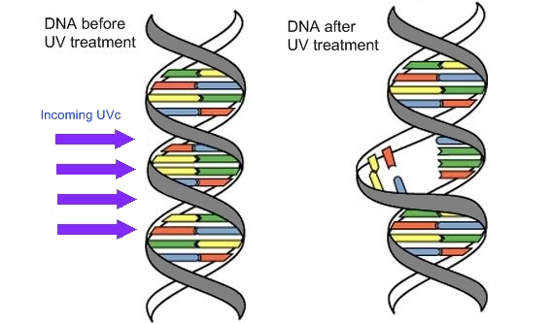
Effetti della radiazione UV sul corpo umano
L'eccessiva esposizione a tutte le bande di radiazione UV può provocare effetti dannosi cronici sulla pelle, sugli occhi, e sul sistema immunitario
Può causare danni alla catena del DNA.
DNA prima del trattamento UV
DNA dopo il trattamento UV
UV-C

Slide 19
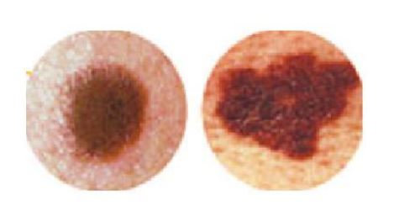
Effetti della radiazione UV sulla pelle
Gli UV sono ritenuti una delle cause del cancro della pelle come il melanoma. La radiazione ionizza la molecola di DNA delle cellule della pelle.
Asimmetria nella forma. Un neo benigno è generalmente circolare o tondeggiante; un melanoma è più irregolare.

Slide 20
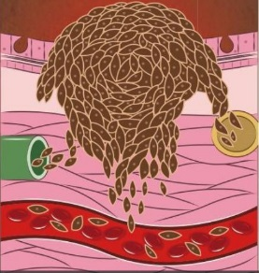
Il melanoma invade anche i vasi linfatici, i linfonodi e i vasi sanguigni.
(disegno Mirco Tangherlini)

Slide 21
Radiazione UV nell’arco della giornata
Al mattino il sole, rispetto a mezzogiorno, ha meno raggi UV-B -quelli che scottano la pelle-.
I raggi solari sono riflessi dalla sabbia e dall’acqua: anche all’ombra -sotto l’ombrellone- si viene raggiunti da circa il 50 % della radiazione UV in «pieno» sole.
E attenzione alle giornate nuvolose: i raggi UV riescono a filtrare e a scottare la pelle.

Slide 22
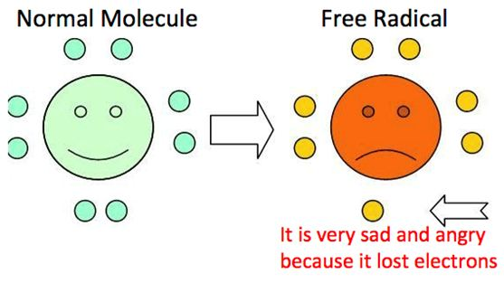
Radiazione UV e Radicali liberi
Radicali liberi: sono atomi o molecole con un elettrone di valenza spaiato
Molecola normale
Radicale libero
UV
hν
hν
Cl:Cl Cl . + Cl .
H:H H . + H.
Sono estremamente reattivi e pertanto hanno un tempo di vita molto breve.
Energici ossidanti. E possono distruggere cellule viventi.

Slide 23
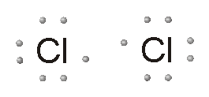
Radiazione UV e Radicali liberi

Slide 24
Radicali liberi e danni alla salute
I radicali liberi originano gravi malattie come il cancro e l'aterosclerosi.
Uno squilibrio tra la produzione di radicali liberi e difese antiossidanti genera lo Stress ossidativo associato a danni a specie molecolari quali lipidi, proteine e acidi nucleici.

Slide 25
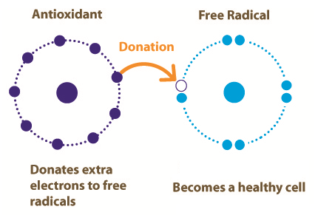
Antiossidanti
(Free radical scavengers)
Antiossidanti
(Free radical scavengers)
Sono sostanze che rallentano o prevengono l’azione dei radicali liberi e l’ossidazione di altre sostanze.
Antiossidante
Radicale libero
Donazione
Dona extra elettroni a radicali liberi
Diventa una cellula sana
Notes:
Antioxidants neutralize free radicals by donating one of their own electrons, ending the electron-"stealing" reaction. Antioxidants neutralize free radicals by donating one of their own electrons, ending the electron-"stealing" reaction

Slide 26
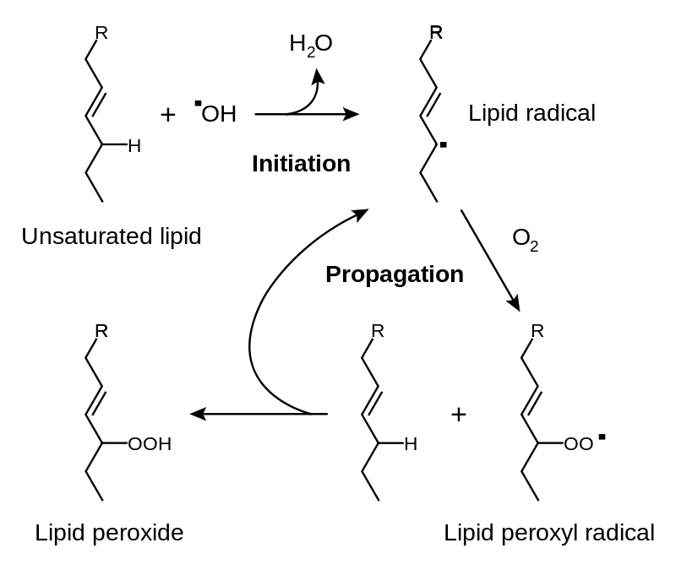
Antiossidanti
(Free radical scavengers)

Slide 27
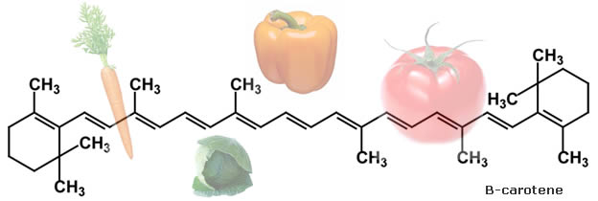
Antiossidanti negli alimenti
(Free radical scavengers)
Le difese del nostro organismo contro i radicali liberi sono limitate.
Le piante invece abbondano di antiossidanti per proteggersi dai ROS (Specie Reattive dell’Ossigeno) prodotti durante il processo fotosintetico.
Notes:
omega-3: quando l'ultimo doppio legame è presente sul terzo carbonio a partire dalla fine (ad esempio acido α-linolenico C 18:3);
omega-6: quando l'ultimo doppio legame è presente sul sesto carbonio a partire dalla fine (ad esempio acido linoleico C 18:2);

Slide 28
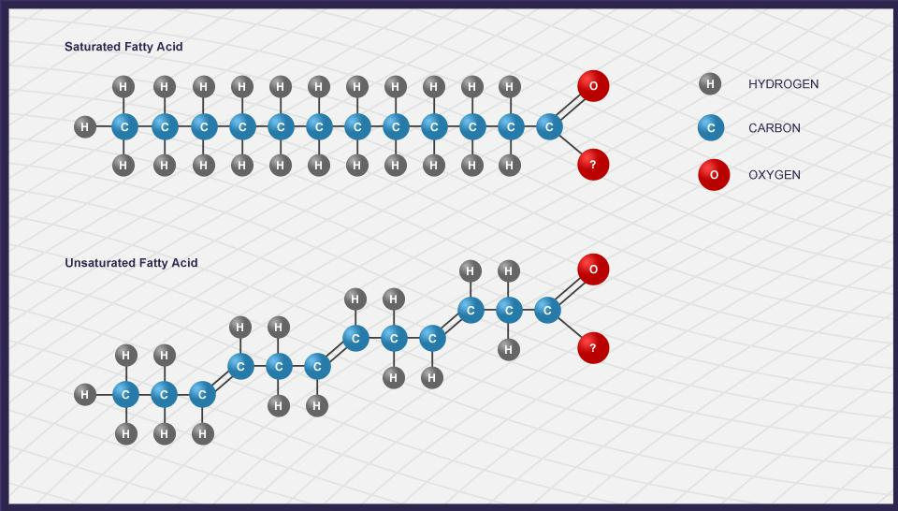
Antiossidanti negli alimenti
(Free radical scavengers)
PUFA - Poli-Unsaturated-Fatty-Acids
(Acidi grassi poliinsaturi)

Slide 29
Antiossidanti negli alimenti
(Free radical scavengers)
PUFA - Poli-Unsaturated-Fatty-Acids
(Acidi grassi poliinsaturi)
Omega 3
Omega 6

Slide 30
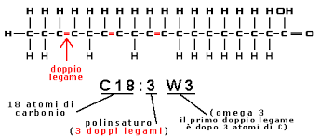
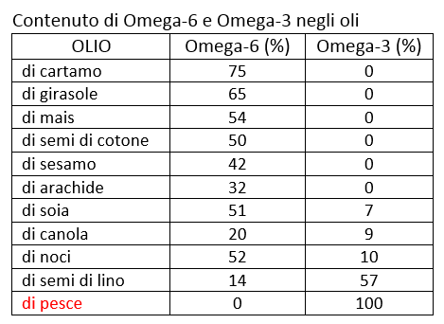
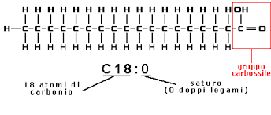
Antiossidanti negli alimenti
(Free radical scavengers)
PUFA - Poli-Unsaturated-Fatty-Acids
(Acidi grassi poliinsaturi)

Slide 31
Antiossidanti

Slide 32
Antiossidanti negli alimenti

Slide 33
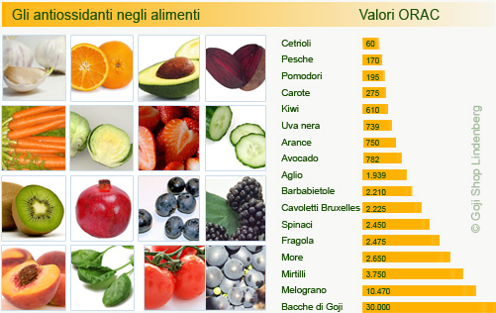
Antiossidanti in frutta e verdura
Valori ORAC
ORAC= Oxygen Radical Antioxydant Capacity

Slide 34
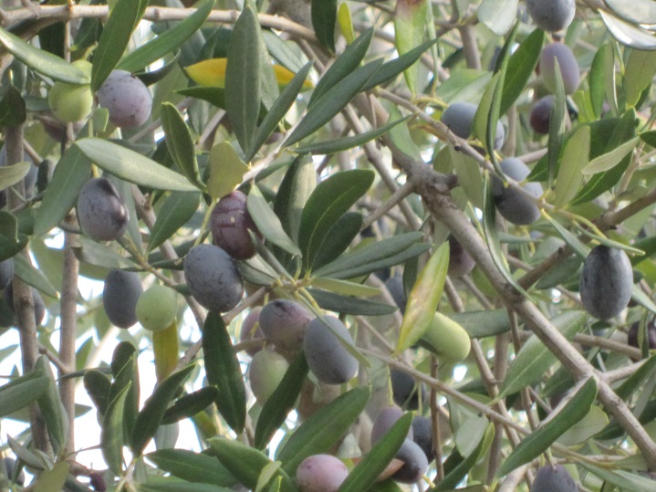

Slide 35
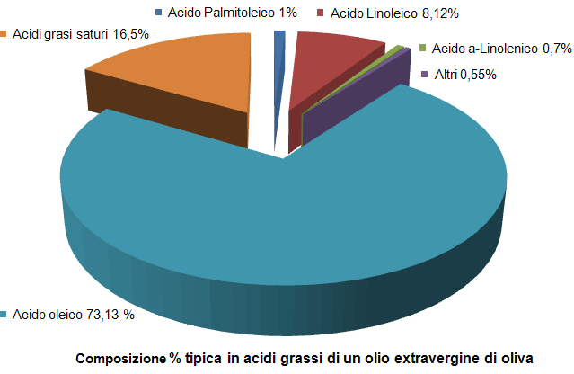
Olio Extravergine d’Oliva (EVO)
Una caratteristica che distingue l'olio di oliva dagli altri oli vegetali è il suo maggior contenuto in acido oleico; negli oli di semi prevale invece il linoleico.
(EVO)

Slide 36
In un Olio d’Oliva di buona qualità:
Ac. Oleico
≥ 73 %
Ac. Linoleico
≤ 10 %
Il rapporto ac. oleico/linoleico dovrebbe essere ≥ 7
Ac. Linolenico
≤ 0.7 %

Slide 37
Olio EVO
Questa composizione conferisce all'olio di oliva delle proprietà fondamentali:
1 - si conserva più a lungo rispetto a qualsiasi altro tipo di olio;
La tendenza all'irrancidimento è infatti direttamente proporzionale al numero di doppi legami presenti negli acidi grassi.
2 - Elevato punto di fumo (210 °C ) dovuto all’elevato contenuto di acido oleico e basso contenuto di acidi polinsaturi . Questo rende l’olio EVO uno dei condimenti più adatti per le fritture.
Punto di fumo di alcuni oli e grassi *
Olio extravergine di oliva | 210 °C
Olio di girasole Olio di soia | <130 °C 130°C
Olio di mais | 160 °C
Olio di cocco | 177 °C

Slide 38
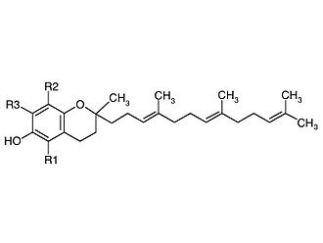
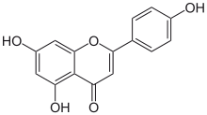
Olio EVO
Azione antiossidante
L’olio d’oliva, come quello di vinaccioli, è ricco di Vitamina E e Polifenoli
È uno dei condimenti migliori per tenere sotto controllo i livelli di colesterolo-LDL (cattivo) nel sangue senza intaccare la percentuale di colesterolo-HDL (buono).
Vitamina E: Potente free-radicals scavenger.
α-tocoferolo
Protegge la membrana citoplasmatica.
Contenuto (mg/100 g)
Olio di germi di grano: 233
Olio di girasole: 68
Olio EVO: 18.5
Polifenoli: Potenti antiossidanti dal sapore amaro e piccante, tipico dell’oliva.
Flavonoidi
Combattono l’invecchiamento cellulare e prevengono l’insorgere di alcune forme tumorali.
La moderna medicina assegna ai polifenoli un ruolo molto più importante della Vitamina E.
Contenuti anche nel vino rosso e (tanto) nel cioccolato.
«Meglio puzza di vino che d’olio santo»
Notes:
(LDL e HDL= proteine di trasporto del colesterolo)

Slide 39
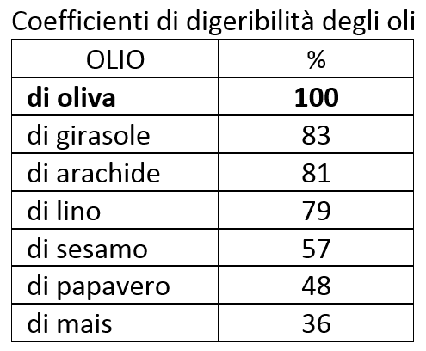
Olio EVO
Ha la più alta digeribilità tra gli oli
Coefficiente di digeribilita':
quantita' assorbita/ quantita' ingerita (%)
L’elevato coefficiente di digeribilità dell’olio d’oliva è dovuto alla sua capacità di stimolare gli enzimi presenti nelle pareti intestinali del corpo umano, che aiutano la digestione e anche la capacità di assimilarlo con facilità.
Combatte disturbi intestinali come la stitichezza cronica.
Particolarmente adatto a bimbi, mamme in fase di gestazione ed allattamento, sportivi ed in generale a tutte le persone che vogliono seguire una dieta equilibrata.
Tratto da http://www.my-personaltrainer.it/olio-oliva.html#oliodioliva

Slide 40
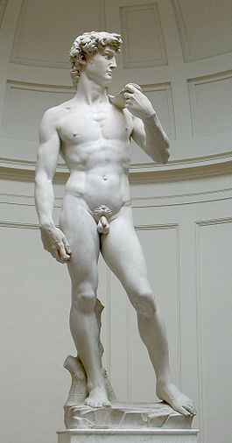
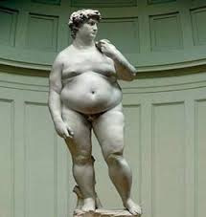
Olio d’oliva
Ha un altissimo valore energetico: 899 kcal /100 g
È bene non abusarne (specie in caso di sovrappeso e obesità).
Si consiglia di dosarlo con un cucchiaio o con un cucchiaino, rispettando le dosi previste dal programma alimentare.

Slide 41
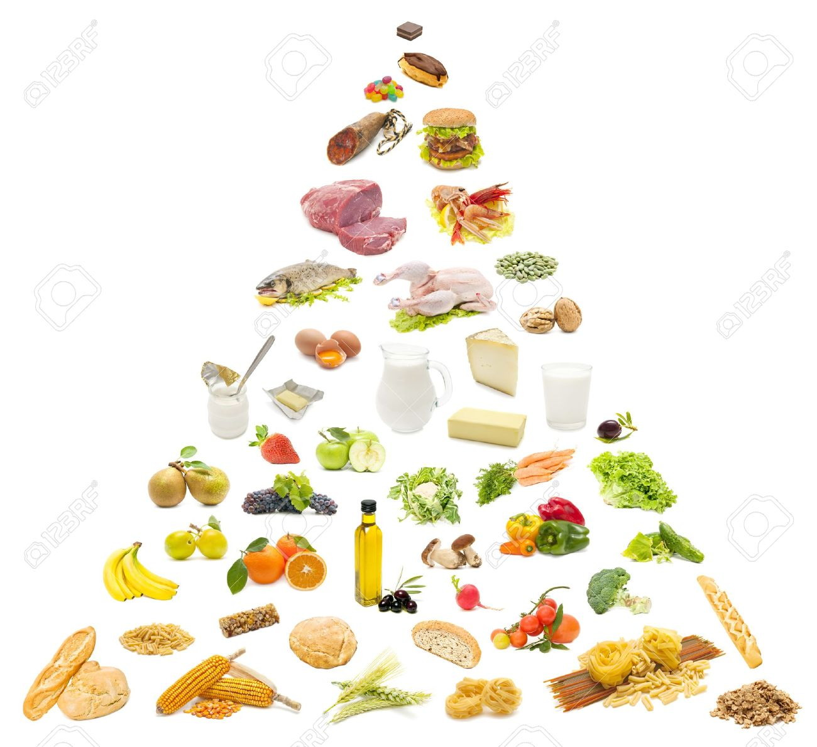

Slide 42
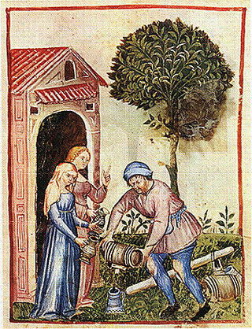
Farmacopea
L'olio di oliva non è solo alimento, ma usato anche in terapia per le proprietà lassative e colecistocinetiche, come epatoprotettore, contro l'ulcera gastrica e come emolliente locale.
Il decotto di foglie e corteccia viene utilizzato per combattere reumatismi, febbre, gotta, ipertensione arteriosa, emorroidi e per disinfettare piaghe e ferite.

Slide 43
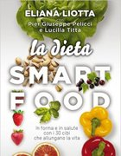
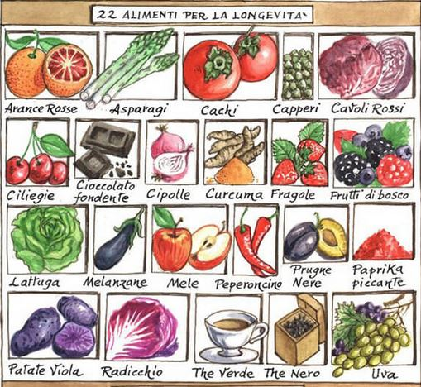
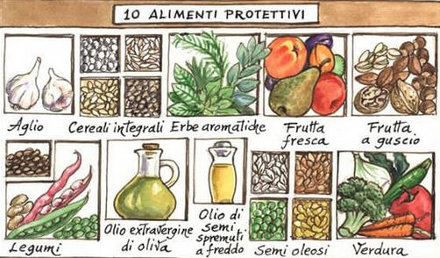
I trenta cibi intelligenti per vivere di più
(e meglio)
Alimenti che si comportano come farmaci, capaci di curare e proteggere l’organismo. Lo «Smartfood» influenza i geni che presiedono alla durata della vita
-
Corriere della Sera (mercoledì 24 febbraio 2016 )

